Slide 1
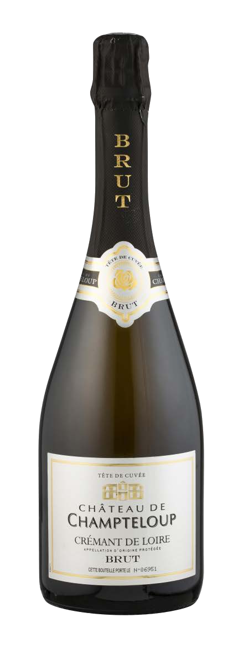
■PRICE CARD
シャトー・ド・シャントループ/
クレマン・ド・ロワール・ブラン
シャトー・ド・シャントループ/
クレマン・ド・ロワール・ブラン
複雑かつ調和のとれた味わいの
スパークリングワイン
複雑かつ調和のとれた味わいの
スパークリングワイン
原産国：ﾌﾗﾝｽ/AOCクレマン・ド・ロワール
生産者：シャトー・ド・シャントループ
品種 ：ｼｭﾅﾝ･ﾌﾞﾗﾝ/ｶﾍﾞﾙﾈ･ﾌﾗﾝ/ｼｬﾙﾄﾞﾈ
味わい：白泡・辛口・ミディアムボディ
原産国：ﾌﾗﾝｽ/AOCクレマン・ド・ロワール
生産者：シャトー・ド・シャントループ
品種 ：ｼｭﾅﾝ･ﾌﾞﾗﾝ/ｶﾍﾞﾙﾈ･ﾌﾗﾝ/ｼｬﾙﾄﾞﾈ
味わい：白泡・辛口・ミディアムボディ
希望小売価格
3,960
円 (税込)
価格
シャトー・ド・シャントループ/
クレマン・ド・ロワール・ブラン
シャトー・ド・シャントループ/
クレマン・ド・ロワール・ブラン
複雑かつ調和のとれた味わいの
スパークリングワイン
複雑かつ調和のとれた味わいの
スパークリングワイン
原産国：ﾌﾗﾝｽ/AOCクレマン・ド・ロワール
生産者：シャトー・ド・シャントループ
品種 ：ｼｭﾅﾝ･ﾌﾞﾗﾝ/ｶﾍﾞﾙﾈ･ﾌﾗﾝ/ｼｬﾙﾄﾞﾈ
味わい：白泡・辛口・ミディアムボディ
原産国：ﾌﾗﾝｽ/AOCクレマン・ド・ロワール
生産者：シャトー・ド・シャントループ
品種 ：ｼｭﾅﾝ･ﾌﾞﾗﾝ/ｶﾍﾞﾙﾈ･ﾌﾗﾝ/ｼｬﾙﾄﾞﾈ
味わい：白泡・辛口・ミディアムボディ
希望
小売
\3,600 (税込 \3,960)
価格
シャトー・ド・シャントループ/
クレマン・ド・ロワール・ブラン
シャトー・ド・シャントループ/
クレマン・ド・ロワール・ブラン
複雑かつ調和のとれた味わいのスパークリングワイン
複雑かつ調和のとれた味わいのスパークリングワイン
16℃のステンレスタンクで澱とともに熟成した後、瓶詰めして12℃のラックで18か月間熟成させます。色合いは緑がかった薄いイエロー、滑らかな泡立ちが特徴。白い花やドライフルーツなど、複雑なアロマで、豊かなボリューム感でバランスはよく余韻が続きます。
16℃のステンレスタンクで澱とともに熟成した後、瓶詰めして12℃のラックで18か月間熟成させます。色合いは緑がかった薄いイエロー、滑らかな泡立ちが特徴。白い花やドライフルーツなど、複雑なアロマで、豊かなボリューム感でバランスはよく余韻が続きます。
原産国：ﾌﾗﾝｽ／ AOCクレマン・ド・ロワール
生産者：シャトー・ド・シャントループ
品種 ：ｼｭﾅﾝ･ﾌﾞﾗﾝ/ｶﾍﾞﾙﾈ･ﾌﾗﾝ/ｼｬﾙﾄﾞﾈ
味わい：白泡・辛口・ミディアムボディ
原産国：ﾌﾗﾝｽ／ AOCクレマン・ド・ロワール
生産者：シャトー・ド・シャントループ
品種 ：ｼｭﾅﾝ･ﾌﾞﾗﾝ/ｶﾍﾞﾙﾈ･ﾌﾗﾝ/ｼｬﾙﾄﾞﾈ
味わい：白泡・辛口・ミディアムボディ
希望
小売
\3,600 (税込 \3,960)
価格

